Slide 1
Um Classificador de Toques de Pandeiro e Outros Estudos para Transcrição Automática de Ritmos para Partitura
Rodrigo Leite da Silva
Orientador: Prof. Edward Hermann Haeusler
Projeto Final de Graduação em Engenharia de Computação
Departamento de Informática
Notes:
Me chamo Rodrigo Leite e vou apresentar meu trabalho de conclusão de curso que fiz sobre a orientação do professor Hermann. O trabalho se chama: Um classificador de toques de pandeiro e outros estudos para transcrição automática de ritmos para partitura

Slide 2
Apresentarei
Introdução à motivação para o trabalho.
Situação atual da transcrição automática de música para partitura.
Objetivos que buscamos realizar com o trabalho.
As particularidades do pandeiro brasileiro.
Os estudos e protótipos que fizemos das tecnologias, e seus resultados.
Considerações finais.
Notes:
Ao longo desta apresentação vou apresentar uma introdução...
Particularidades do pandeiro brasileiro e como ela influenciaram o trabalho

Slide 3
Introdução
Notes:
Começando do início

Slide 4
Introdução
A transcrição automática de músicas para partituras tem muitos usos:
registro de uma performance improvisada
busca e anotação automática de músicas
sistemas interativos de música
análise musicológica
O Pandeiro Brasileiro é um instrumento:
portátil
barato
simples de aprender
versátil, podendo representar diversos ritmos. Do Rock ao Coco.
Notes:
Então, se criarmos um sistema de TAM para o pandeiro,
teremos um sistema que consegue lidar com a cultura musical brasileira e ter um grande alcance.

Slide 5
Introdução
Pelo potencial que tal sistema tem de facilitar a transmissão da rica tradição percussiva brasileira.
Nos propusemos a estudar as tecnologias necessárias para criar um sistema de TAM dedicado ao Pandeiro Brasileiro.

Slide 6
Terminologia Usada
Nota: Um rótulo dado para um som particular do instrumento (e.g. Dó no piano, Tapa no pandeiro).
Toque: A execução de uma nota no instrumento. Uma mesma nota pode ter timbres diferentes dependendo do instrumento usado (e.g. Um tapa soa diferente em pandeiros diferentes, mas é sempre um tapa).
Ataque: Início do toque.
Andamento: O pulso regular, medido em batidas por minuto (BPM), que guia a música.
Ritmo: Como os toques estão organizados dentro do andamento.
Music Information Retrieval: Extrair, de uma música, suas informações, seja de baixo nível (andamento, notas etc.) ou de alto nível (instrumentos usados, emoção etc.).
Notes:
Música tem um vocabulário extenso e, em determinados momentos, ambíguo. Por referência, aqui estão as definições precisas de como usei os termos nesse trabalho.

Slide 7
Situação Atual
Notes:
Agora a situação atual da TAM e Music information retrieval; encontramo sos seguintes trabalhos dedicados à TAM de instrumentos percussivos não harmônicos

Slide 8
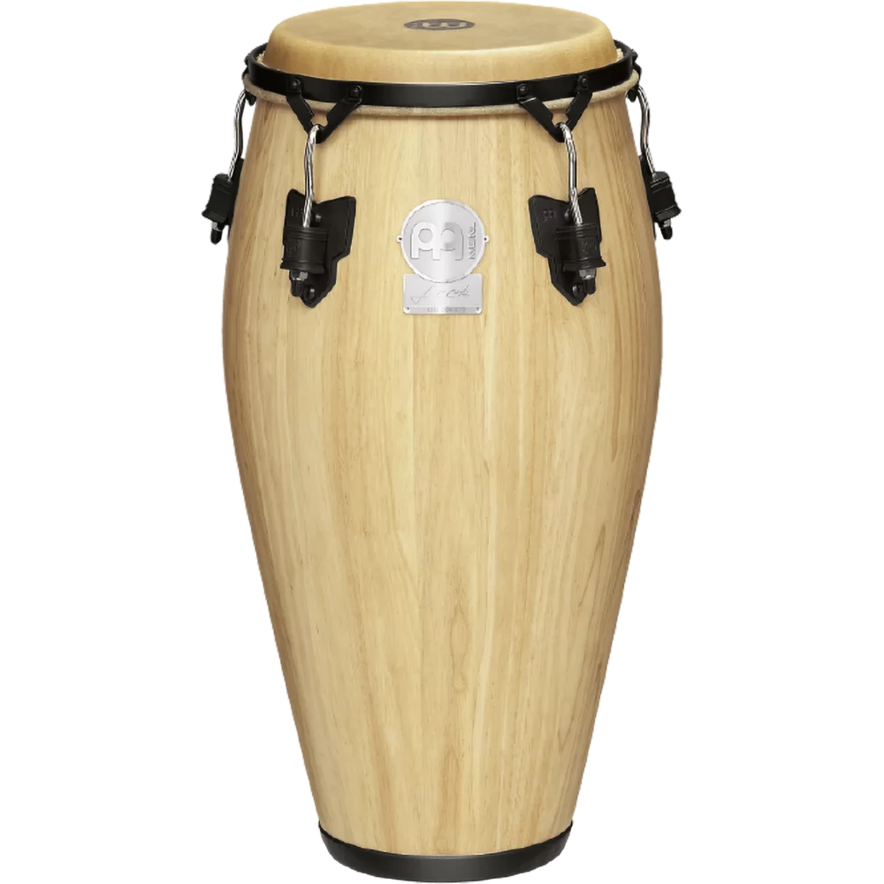
Situação Atual
Schloss [1] construiu um sistema capaz de transcrever improvisos numa Conga para uma partitura pautada modificada.
É um trabalho interessante por refletir bastante sobre a natureza e particularidades da música como um problema computacional.

Slide 9
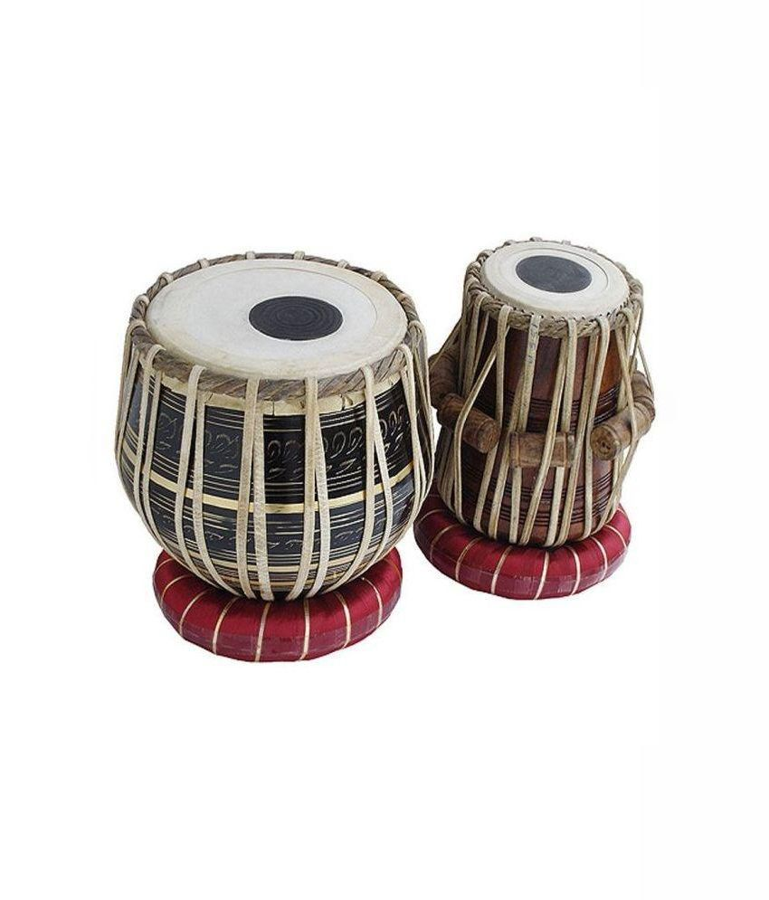
Situação Atual
Chordia [2] implementou um sistema que segmenta um áudio da Tabla em suas notas e as classifica.
Gillet e Richard [3] fizeram um ambiente inteiro (Tablascope) que permite a transcrição automática em tempo real da Tabla para sua notação, edição de frases, anotação de áudio, e outras funcionalidades.

Slide 10
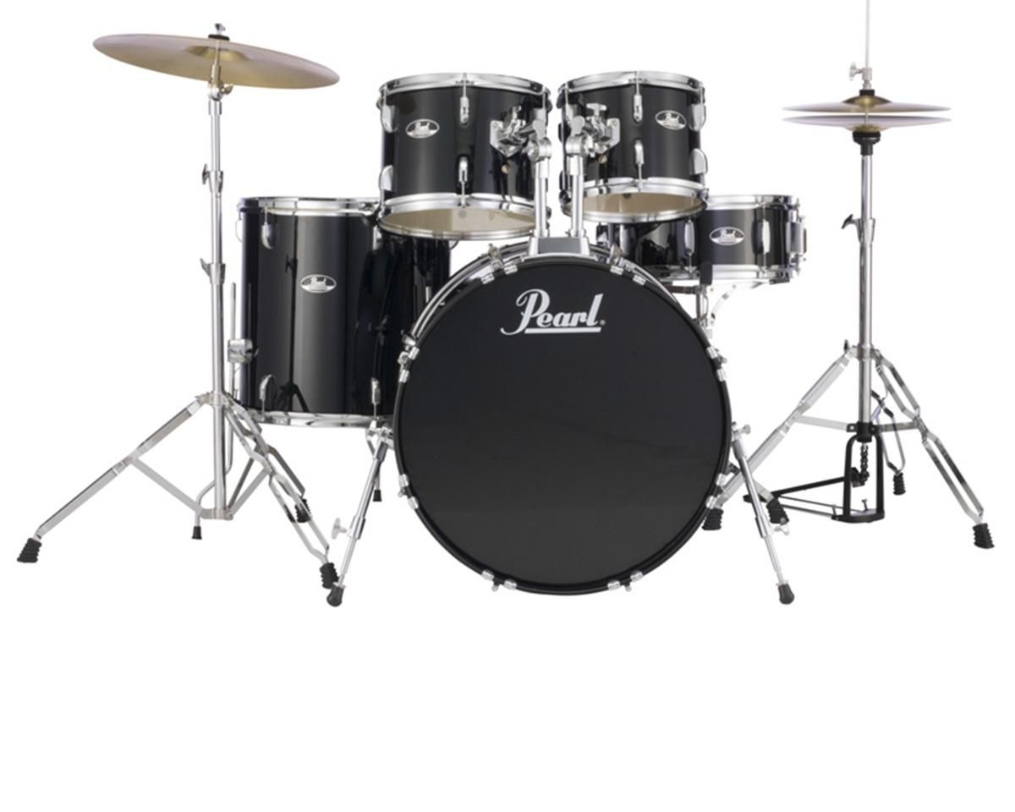
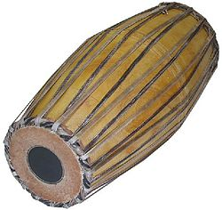
Situação Atual
Anantapadmanabhan, Bellur e Murthy [5] analisaram as características dos toques do Mridangam e estenderam essa análise para ensinar um Hidden Markov Model a transcrever o instrumento.
Sillanpää [4] trabalhou sobre a bateria, com o objetivo de identificar e diferenciar até três toques simultâneos.
Notes:
A nan tapad mana ban, Bellur e Murthy

Slide 11
Situação Atual
De trabalhos voltados para o aspecto rítmico da transcrição automática de música, encontramos os seguintes:
Takeda, Nishimoto e Sagayama [13], inspirados em trabalhos de reconhecimento de fala humana, ensinaram um Hidden Markov Model a reconhecer um “vocabulário rítmico” à partir de músicas no formato MIDI.
Guaus e Herrera [12] definiram e implementaram uma “Transformada Rítmica”, que descreve um sinal como a soma das periodicidades de seus picos de energia.
Notes:
Análogo a como a transformada de fourrier representa um sinal como a soma de senoides

Slide 12
Tecnologias Existentes
Essentia [6] : escrito em C++ com envoltório em Python, fornece diversos algoritmos de análise de sinal musical.
LibROSA [7] : escrito em Python, fornece análises de sinais musicais e é focado em MIR.
mir_eval [8] : biblioteca de Python, fornece algoritmos e métricas para medir o desempenho de tarefas de MIR.
Music21 [9] : biblioteca desenvolvida analisar e sintetizar músicas, através de suas representações (i.e. MIDI, partituras etc.).
MusicXML [10] : formato de arquivo que representa a notação musical ocidental de maneira intercambiável entre aplicações de notação musical, análise musical etc.
Notes:
Encontramos as seguintes tecnologias relacionadas à MIR e representação de música

Slide 13
Objetivos do Trabalho
Estudar as tecnologias necessárias para a construção de um sistema que transcreva automaticamente um áudio de pandeiro para uma partitura. As etapas necessárias para tal sistema são:
Segmentação do sinal nos toques que o compõem.
Classificação dos toques de acordo com a nota que representam.
Reconhecimento das informações rítmicas do sinal.
Síntese de uma partitura à partir dessas informações.
Notes:
Os objetivos do nosso trabalho foram:
as etapas necessárias para tal sistema são:
Segmentação de um sinal nos toques individuais que o compõem Classificação desses toques individuais nas notas que representam Reconhecimento das informações rítmicas do sinal
Síntese de uma partitura à partir dessas informações

Slide 14
Características do Pandeiro Brasileiro
Tocado na horizontal, uma mão segura o instrumento e outra executa os toques. Por isso, um áudio de pandeiro tem as seguintes características:
Os instantes de ataque dos toques tendem a ser bem definidos.
Apenas uma nota pode ser tocada por vez.

Slide 15
Segmentação do Sinal
Escolhemos a biblioteca Essentia para essa tarefa, pois disponibiliza algoritmos de alto desempenho para:
Detecção dos tempos de ataque do sinal.
Segmentação de um sinal em intervalos determinados.

Slide 16
Reconhecimento das Notas Tocadas
Para classificar os toques individuais de acordo com a nota que representam:
Escolhemos a biblioteca Scikit-learn e seu modelo classificador k-Nearest Neighbors para a tarefa de identificar as notas.
Para treinar o modelo, decidimos gravar toques de pandeiro para criação de um dataset.
Escolhemos Essentia para extrair features dos toques individuais. Essa features treinaram o modelo.
Optamos tratar apenas os toques tapa, grave de polegar e agudos, pois muitos ritmos podem ser construídos apenas com eles.
Notes:
Escolhemos essentia para extrair as features dos toques usadas para a classificação

Slide 17
Porque não usamos redes neurais direto sobre o sinal do toque?
Queríamos entender que características do sinal que contribuem para a identificação da nota tocada
Notes:
Se apenas jogassemos o sinal numa rede neural convolucional, não conseguiriamos desenvolver uma intimidade com o problema em questão

Slide 18
Reconhecimento de Ritmos
Também escolhemos Essentia para encontrar as informações rítmicas:
Andamento de um sinal (em batidas por minuto).
Transformada Rítmica [12]

Slide 19
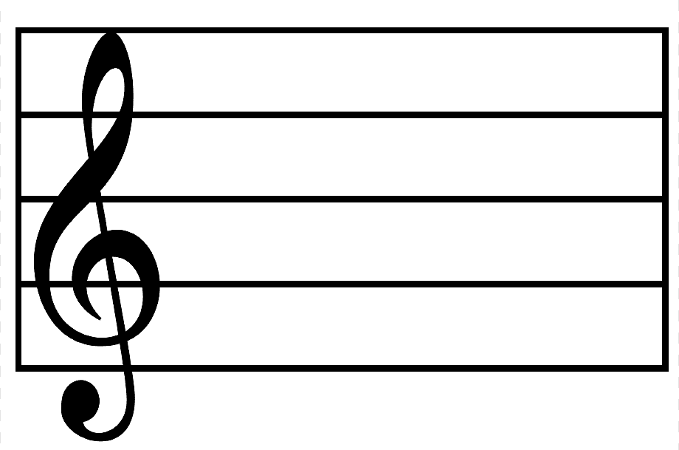
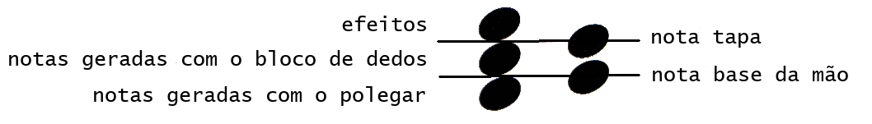
Partitura Resultante
Como o pandeiro é um instrumento não-harmônico, a notação em pentagramas onde a posição de uma nota reflete a frequência do som emitido não é útil.
Usamos o bigrama e a clave de articulação definidos por Magalhães no livro Técnica e Levadas para Pandeiro Brasileiro [11].
Notes:
Onde a posição de cada nota representa como é tocada

Slide 20
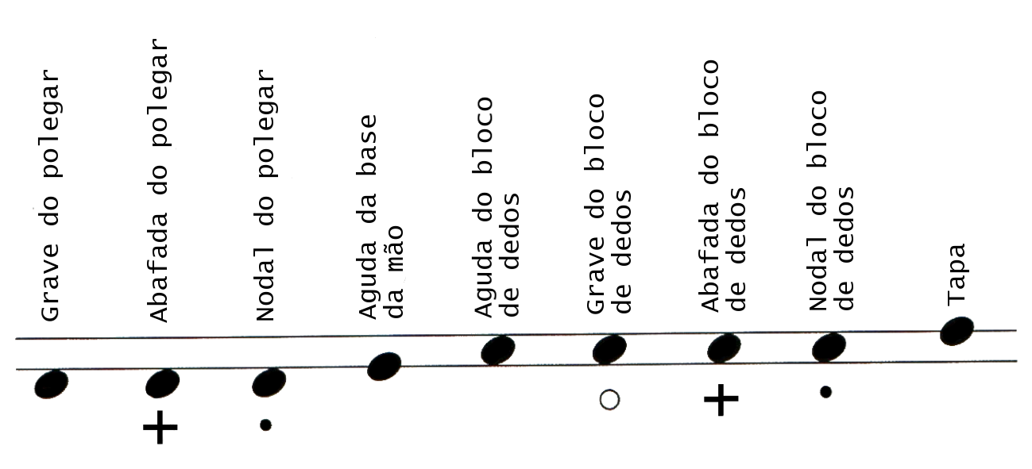
Notas do pandeiro, como definido por Magalhães [11]

Slide 21
Partitura Resultante
Escolhemos MusicXML como representação da partitura resultante porque:
Decidimos que o formato do arquivo da partitura deve ser editável.
É o formato de partitura mais considerado como universal dentre as aplicações de representação de música.
Decidimos usar a biblioteca music21 para criar esse arquivo pois sua interface é bem documentada.

Slide 22
Atividades Realizadas

Slide 23
Gravações
Gravação de ritmos preliminar:
- Ritmos simples
- Notas: Tapa, Polegar, Agudos de Base da Mão, Agudos de Bloco de Dedos.
- Para testar os algoritmos de Essentia.
Gravação para o banco de toques
- Notas: Tapa e Polegar.
- 120 toques, 60 por nota, 15 por andamento.
- Para treinamento do classificador.
Gravação de ritmos para validação
- Notas: Tapa e Polegar.
- Ritmos completos (e.g.: capoeira, partido alto).
- Para inferir informações rítmicas.

Slide 24
Gravações
As gravações foram feitas com um pandeiro de 10 polegadas de diâmetro, pele de couro de cabra e platinelas de latão.

Slide 25
Estudos Preliminares
Período de testes onde experimentamos com:
Visualizar uma partitura MusicXML usando a biblioteca music21. Descobrimos depende de um programa externo para exibir o arquivo. Usamos a imagem gratuita de MuseScore.
O uso da biblioteca Essentia e sua arquitetura de algoritmos. Ela tem diversos exemplos de uso, o que facilitou este trabalho.

Slide 26
Estudos Preliminares
Período de testes onde experimentamos com:
Treinar um classificador k-Nearest Neighbors. Descobrimos que, para um dataset pequeno, a aleatoriedade presente na partição de um dataset entre conjuntos de treino e teste afetava o desempenho de um modelo.
Para diminuir a influência da aleatoriedade no resultado, desenvolvemos funções auxiliares para encontrar o desempenho médio de vários modelos treinados com os mesmos parâmetros k e proporção do dataset separada para os testes (teste/total),
Essas funcionalidades foram reunidas no protótipo de módulo beatclassifier.
Notes:
…..
Por fim, essas funcionalidades foram reunidas no protótipo de módulo beatclassifier.

Slide 27
Estudos das Tecnologias e Conceitos
Entendemos o uso de music21 para salvar uma partitura em MusicXML:
Não depende de nenhuma aplicação externa
O trabalho mais difícil é encontrar uma representação intermediária entre as informações que extraímos de um áudio e algum dos formatos internos da biblioteca.
Notes:
Refinamos, então, nosso conhecimento das tecnologias vistas: entendento o uso de music21...

Slide 28
Estudos das Tecnologias e Conceitos
Estudamos, de Essentia, os recursos para:
Detectar ataques:
Sobre os ritmos preliminares, rodamos Onsets e SuperFlux
SuperFlux teve desempenho melhor e permite uma parametrização mais compreensiva (e.g. tempo mínimo permitido entre ataques).
Ambos algoritmos tiveram dificuldades com toques agudos (falsos positivos e negativos), portanto, para darmos continuidade ao projeto, resolvemos trabalhar apenas com os toques tapa e grave de polegar.
Notes:
Encontramos dois algoritmos para detecção de ataques: Onsets e SuperFlux. E executamos eles sobre as primeiras gravações que fizemos, ritmos preliminares, aquelas feitas para entendermos o uso de essentia
Portanto, para darmos continuidade ao projeto, resolvemos trabalhar apenas com os toques tapa e grave de polegar. Porque previmos que consumiria muito de nosso tempo detectá-los corretamente.

Slide 29
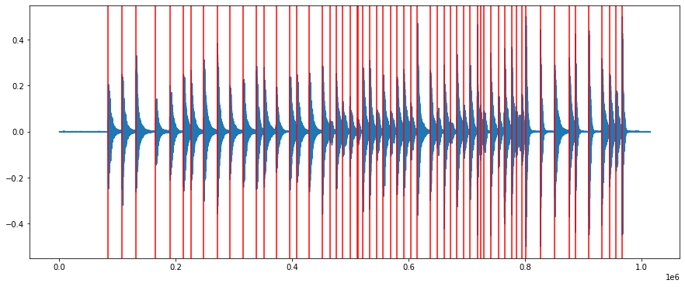
Ataques detectados com Onsets
Notes:
Falsos positivos com Onsets

Slide 30
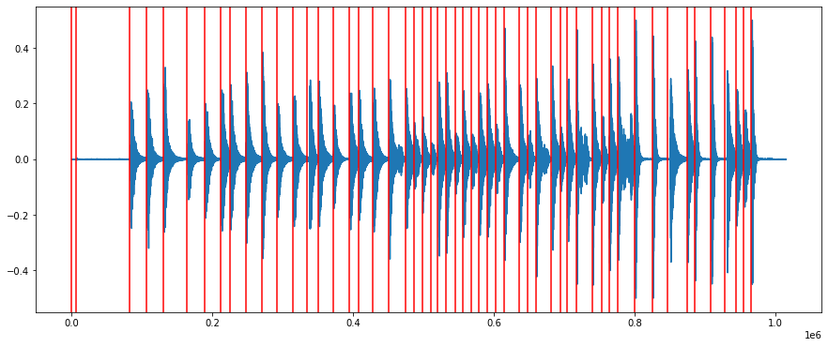
Ataques detectados com SuperFlux
Notes:
Falsos negativos nos agudos e problema no início com SuperFlux

Slide 31
Estudos das Tecnologias e Conceitos
Estudamos, de Essentia, os recursos para:
Segmentar um áudio:
Usando os tempos de ataque detectados por SuperFlux, conseguimos partir um ritmo (cujos toques eram apenas tapa e grave de polegar) nos toques que o compõem.
Isso foi possível porque apenas um toque é executado por vez.
Notes:
Estudamos, de Essentia, os recursos para:
Segmentar um áudio:
Usando os tempos de ataque detectados por SuperFlux, conseguimos partir um ritmo (cujos toques eram apenas tapa e grave de polegar) nos toques que o compõem.
A segmentação temporal de um sinal é também uma segmentação dos toques porque apenas um toque pode ser executado por vez

Slide 32
Testes e Protótipos

Slide 33
Segmentação do Áudio
Testes e Protótipos
Implementamos um protótipo de módulo chamado audiosegmentation que provê funções que facilitam o trabalho de segmentar um áudio usando os algoritmos Onsets e SuperFlux.
Usamos esse módulo para segmentar as gravações que fizemos para o banco de toques.
Notes:
Implementamos um protótipo de módulo chamado audiosegmentation que provê funções que facilitam o trabalho de segmentar um áudio usando os ataques detectados pelos algoritmos Onsets e SuperFlux.

Slide 34
Features dos Toques
Testes e Protótipos
Escolhemos, das features que Essentia provê, as listadas na tabela para extrair dos toques para usar nas suas classificações. Os critérios foram:
Evitar identificação do tom/frequência harmônica, porque o pandeiro é não-harmônico.
Foco nas features que retornam um valor Real. Porque é com isso que KNN trabalha.
Para features que retornam valores com mais de uma dimensão, vamos calcular suas estatísticas (i.e. média, máximo, mínimo, mediana e desvio padrão) para usar com o classificador.
Fizemos o protótipo de módulo featureextractor com a automatização da extração dessas features.
Retorna float | Retorna vetor de float
EnergyBandRatio | SpectralPeaks
MaxMagFreq | SpectralContrast
SpectralCentroidTime | SpectralWhitening
SpectralComplexity
StrongPeak
Inharmonicity
Notes:
Como features que extraímos das notas, escolhemos , do que essentia provê, as que listamos na tabela. Os critério de escolha foram:
Evitar algoritmos de detecção de tom/frequência harmonica

Slide 35
Criação do dataset
Testes e Protótipos
Usando featureextractor sobre o banco de toques, criamos um dataset de 120 labels por 32 atributos, um sendo o alvo (0 para grave de polegar, 1 para tapa). As labels representam a origem do toque.
Salvamos esse dataset em formato json.
A automatização deste processo de conversão de áudios em datasets está num protótipo de módulo datasetassembler.
Notes:
Usando featureextractor sobre o banco de toques, criamos um dataset de 120 labels por 32 atributos, um dos atributos sendo o alvo do classificador. As labels representam de onde veio o toque.

Slide 36
Treino do Modelo
Testes e Protótipos
teste/total | Melhor k | Acurácia média para 1000 modelos | Desvio padrão da acurácia
0.5 | 1 | 0.9152 | +/- 0.0323
0.45 | 1 | 0.9157 | +/- 0.0344
0.4 | 1 | 0.9175 | +/- 0.0366
0.35 | 1 | 0.9254 | +/- 0.0365
0.3 | 1 | 0.9282 | +/- 0.0406
0.25 | 1 | 0.9294 | +/- 0.0441
0.2 | 1 | 0.9312 | +/- 0.0493
0.15 | 1 | 0.9334 | +/- 0.0550
0.1 | 1 | 0.9355 | +/- 0.0705
0.05 | 1 | 0.9393 | +/- 0.0963
Melhor: 0.05 onde k=1 e acc=0.9393
Usamos beatclassifier sobre o dataset que criamos com datasetassembler para treinar classificadores KNN.
Treinamos 1000 modelos para cada valor de k ∈ [1,10] para cada valor na coluna “teste/total”.
Apesar do resultado promissor, temos ressalvas quanto à generalização dos classificadores resultantes para outros modelos de pandeiro.
Notes:
Usamos beatclassifier sobre o dataset que criamos com anteriormente para treinar classificadores KNN.

Slide 37
Avaliação das Features
Testes e Protótipos
Para reduzir a quantidade de features usadas na classificação dos toques, buscamos métodos de medir a importância das features.
Tentamos visualizar os dados para achar padrões por inspeção. Entretanto não encontramos métodos prontos para lidar com a alta dimensionalidade dos dados.
Usamos o algoritmo PermutationFeatureImportance de scikit-learn que automatiza a tarefa de encontrar as features que melhor contribuem para o bom desempenho do modelo.

Slide 38
Feature | Pontuação média | Desvio padrão
StrongPeak | 0.276 | +/- 0.069
SpectralCentroidTime | 0.075 | +/- 0.027
SpectralPeaksFreq (máximo) | 0.052 | +/- 0.032
SpectralPeaksFreq (mediana) | 0.022 | +/- 0.018
SpectralPeaksFreq (média) | 0.019 | +/- 0.017
MaxMagFreq | 0.014 | +/- 0.018
Resultado da execução de PermutationFeatureImportance.
Features com pontuação de 0 não foram incluídas na tabela.
Notes:
31-6 = 25

Slide 39
Avaliação das Features
Testes e Protótipos
Criamos dois subsets de nosso dataset:
Um com apenas a feature StrongPeak
Um com todas as features importantes.
Rodamos, com o módulo beatclassifier, o procedimento de treinar 1000 modelos para cada valor de k ∈ [1,10] para vários valores de “teste/total”.

Slide 40
Avaliação das Features
Testes e Protótipos
A. Apenas StrongPeak:
Maior acurácia média foi 0.7588:
Com:
k = 9
teste/treino = 0.05
B. Todas Importantes:
Maior acurácia média foi 0.9340:
Com:
k = 1
teste/treino = 0.05
O dataset pode ser reduzido de 31 features para seis, sem queda de desempenho.

Slide 41
Destaque das features importantes
Testes e Protótipos
StrongPeak: razão entre a magnitude do maior pico do espectro do sinal e sua banda acima de um limite (limite definido como metade da amplitude do pico).
SpectralCentroidTime: Centroide Espectral é o centro de massa do espectro. Dado pela sua frequência.
SpectralPeaksFreq (máxima): a maior frequência considerada um pico por PeakDetection.
SpectralPeaksFreq (mediana): a frequência mediana considerada um pico por PeakDetection.
SpectralPeaksFreq (média): a média das frequências consideradas um pico por PeakDetection.
MaxMagFreq: frequência com maior magnitude, no espectro do sinal.
Notes:
StrongPeak: razão entre a magnitude e banda acima de um certo limite do maior pico do espectro do sinal (o limite é definido como metade da amplitude do mesmo pico)
SpectralPeaksFreq é uma das features que era um vetor de reais, então o que foi usado para o treino do modelo foram suas estatística

Slide 42
Análise Rítmica
Testes e Protótipos
Essentia provê dois algoritmos para inferir informações rítmicas de um sinal musical:
RhythmTransform: Não usamos porque sua implementação ainda não é confiável.
RhythmDescriptors: Retorna diversas características das BPM do sinal:
Valor
Posição das batidas
Histograma de BPM
Primeiro e segundo picos do histograma.
Notes:
….. Gravamos então o terceiro conjunto de áudios para teste, os ritmos para validação, que usamos para análise rítmica…..

Slide 43
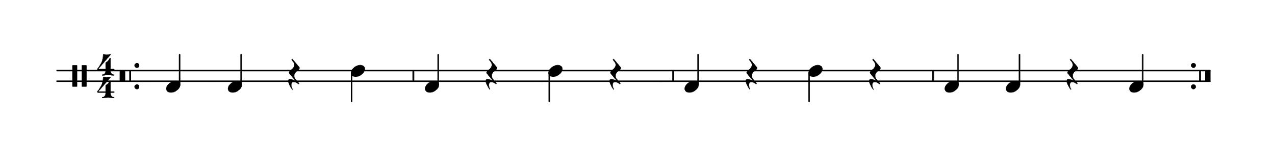

Partido Alto
Tercina
Gravamos o terceiro conjunto de áudios para testes: o conjunto de ritmos para validação.
Usamos, nos testes à seguir, os ritmo Partido Alto e um ritmo em ¾.
Notes:
…. E dele usamos ...

Slide 44

Análise Rítmica
Testes e Protótipos
Sobre o áudio Partido Alto, rodamos RhythmDescriptors e juntamos as batidas detectadas com o áudio para conseguir Partido Alto com batidas.
O algoritmo parece ter problemas com as síncopes.
Sobre o áudio Tercina, rodamos o mesmo método, resultando em Tercina com batidas.
O algoritmo interpretou um ritmo 3/4 como 2/4, perdendo a ideia rítmica.

Slide 45
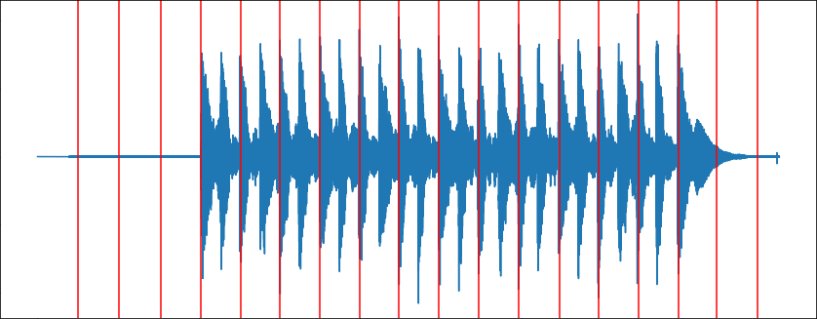
Análise Rítmica
Testes e Protótipos
Investigando o algoritmo RhythmDescriptors, descobrimos que considera apenas os ataques do sinal para estimar as BPM da música.
Isso quer dizer que não é capaz de considerar os ciclos rítmicos de uma música.
Notes:
...que são bem evidentes para alguém que escuta. Na tercina, as batidas deveriam ser [canta e toca]

Slide 46
Análise Rítmica
Testes e Protótipos
Conclusões sobre RhythmDescriptors:
não consegue lidar com síncopes, uma característica presente em muitos ritmos brasileiros.
funciona bem se os ataques estão em intervalos regulares.
como não leva em conta a nota executada, não é capaz de inferir padrões mais complexos da música.

Slide 47
Considerações Finais

Slide 48
Considerações Finais
Sobre a partitura final:
Não implementamos a escrita de um arquivo MusicXML porque não conseguimos extrair informações úteis do rítmo.
Notes:
Não implementamos a escrita de um arquivo MusicXML porque não conseguimos extrair informações úteis do rítmo. A partitura final não teria utilidade, então.

Slide 49
Considerações Finais
Detecção de ataques e segmentação do sinal:
Tiramos os toques agudos do escopo do nosso trabalho devido sua interferência com a detecção de ataques.
Essas são notas importantes, então sugerimos que se pesquise soluções para esse problema. Uma possível é usar um filtro passa-alta para isolar o som da platinela, permitindo uma parametrização da detecção de ataques especificamente para o som delas.

Slide 50
Considerações Finais
Classificador:
Mostramos que é possível treinar um modelo classificador k-Nearest Neighbors para discriminar entre os toques grave de polegar e tapa.
Uma possível investigação futura é avaliar a alteração do desempenho do modelo quando o peso dos vizinhos for proporcional a suas distâncias.
Para treinar um modelo generalizado para outros pandeiros, precisamos de um dataset maior: mais modelos de pandeiro, mais tipos de platinela, outros músicos tocando etc..

Slide 51
Considerações Finais
Classificador:
Em retrospecto percebemos que poderíamos ter incluído as outras notas (i.e. grave do bloco de dedos e abafadas) nos testes com o classificador.
Conseguimos um conjunto de features que, individualmente, permitem a fácil discriminação entre notas por um modelo. Para um trabalho futuro, sugerimos a investigação da correlação entre features, pois o método Permutation Feature Importance desfavorece features com alta correlação, mesmo que contribuam para o bom desempenho do modelo juntas.

Slide 52
Considerações Finais
Classificador:
Para aplicações reais, sugerimos que se use outros modelos para a tarefa de classificação dos toques. Uma rede neural convolucional, que é promissora por ser capaz de inferir padrões no sinal não englobados pelas features que usamos.
Apesar disso, o uso do classificador KNN foi importante para o estudo detalhado das features e suas importâncias.

Slide 53
Considerações Finais
Essentia e o estado da arte da identificação de ritmos:
Essentia, por sua natureza de desenvolvimento contínuo, deve representar o mais avançado, ou quase, que há de MIR. Ainda assim, sua inferência rítmica deixa a desejar. Isso nos faz entender que a área rítmica ainda não foi bem explorada em pesquisas.
Recomendamos uma busca exaustiva por métodos de inferência rítmica para confirmar ou descartar a hipótese que o estado da arte de MIR não dá conta de ritmos além dos mais triviais.
Outro viés de pesquisa é o desenvolvimento de um método de inferência de BPM que use informações além dos ataque.
Notes:
Por fim: essentia, por sua natureza de desenvolvimento contínuo e uso em diversas aplicações comerciais,
…
Outro viés de pesquisa é o desenvolvimento de um método de inferência de BPM que use informações além dos ataque, como nota tocada.

Slide 54
Bibliografia
Notes:
Isso conclui minha apresentação, esta é a bibliografia

Slide 55
Bibliografia
[1] SCHLOSS, W. A.. On the automatic transcription of percussivemusic–from acoustic signal to high-level analysis. 1986
[2] CHORDIA, P.. Segmentation and recognition of tabla strokes. In:ISMIR, volumen 20056, p. 107–114, 2005.
[3] GILLET, OLIVIER; RICHARD, GAËL. Automatic labelling of tabla signals. Proceedings on International Symposium on Music Information Retrieval 2003, 2003. Acesso em: 18 set. 2019.
[4] SILLANPÄÄ, J.. Drum stroke recognition. Tampere University of Technology. Tampere, Finland, 2000.
[5] ANANTAPADMANABHAN, A.; BELLUR, A. ; MURTHY, H. A.. Modal analysis and transcription of strokes of the mridangam using non-negative matrix factorization. In: 2013 IEEE INTERNATIONALCONFERENCE ON ACOUSTICS, SPEECH AND SIGNAL PROCESSING, p.181–185. IEEE, 2013.

Slide 56
Bibliografia (cont.)
[6] BOGDANOV, D.; WACK, N.; GÓMEZ, E.; GULATI, S.; HERRERA, P.; MAYOR, O.; ROMA, G.; SALAMON, J.; ZAPATA, J. ; SERRA, X.. Essentia: an open-source library for sound and music analysis. In: PROCEEDINGS OF THE 21ST ACM INTERNATIONAL CONFERENCE ON MULTIMEDIA, p. 855–858. ACM, 2013.
[7] MCFEE, B.; RAFFEL, C.; LIANG, D.; ELLIS, D. P.; MCVICAR, M.; BATTENBERG, E. ; NIETO, O.. librosa: Audio and music signal analysis in python. In: PROCEEDINGS OF THE 14TH PYTHON IN SCIENCE CONFERENCE, volumen 8, 2015.
[8] RAFFEL, C.; MCFEE, B.; HUMPHREY, E. J.; SALAMON, J.; NIETO, O.; LIANG, D.; ELLIS, D. P. ; RAFFEL, C. C.. mir_eval: A transparent implementation of common mir metrics. In: IN PROCEEDINGS OF THE 15TH INTERNATIONAL SOCIETY FOR MUSIC INFORMATION RETRIEVAL CONFERENCE, ISMIR. Citeseer, 2014.
[9] CUTHBERT, M. S.; ARIZA, C.. music21: A toolkit for computer aided musicology and symbolic music data. 2010.
[10] GOOD, M.; OTHERS. Musicxml: An internet-friendly format for sheet music. In: XML CONFERENCE AND EXPO, p. 03–04, 2001.

Slide 57
Bibliografia (cont.)
[11] MAGALHÃES, C. F.. Técnica e Levadas para Pandeiro Brasileiro. 1 edition, 2018.
[12] GUAUS, E.; HERRERA, P.. The rhythm transform: towards a generic rhythm description.
[13] TAKEDA, H.; NISHIMOTO, T. ; SAGAYAMA, S.. Rhythm and tempo analysis toward automatic music transcription. In: 2007 IEEE INTERNATIONAL CONFERENCE ON ACOUSTICS, SPEECH AND SIGNAL PROCESSING-ICASSP’07, volumen 4, p. IV–1317. IEEE, 2007.

Slide 58
Obrigado!

